Slide 1
Luku2, Alkuaineita ja yhdisteitä
Olomuodot
Puhtaat aineet ja seokset
Erotusmenetelmät
Pitoisuuslaskut

Slide 2
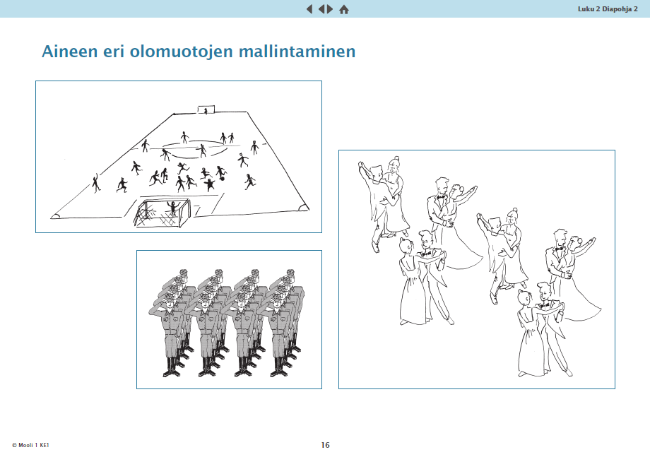
Olomuodot
Miten kuva liittyy olomuotoihin?

Slide 3
Olomuodot
Kiinteä (s)
  aineen hiukkaset värähtelevät paikoillaan, hiukkaset kiinni toisissaan sidoksin.
Neste (l)
  hiukkaset pääsevät liikkumaan toistensa ohi, osa hiukkasten välisistä sidoksista purkautunut, asettuu astian muotoon.
Kaasu (g)
  Hiukkaset liikkuvat vapaasti eri suuntiin, hiukkasten välillä ei juurikaan vetovoimia, hiukkaset leviävät kaikkialle astiaan tai tilaan.

Slide 4
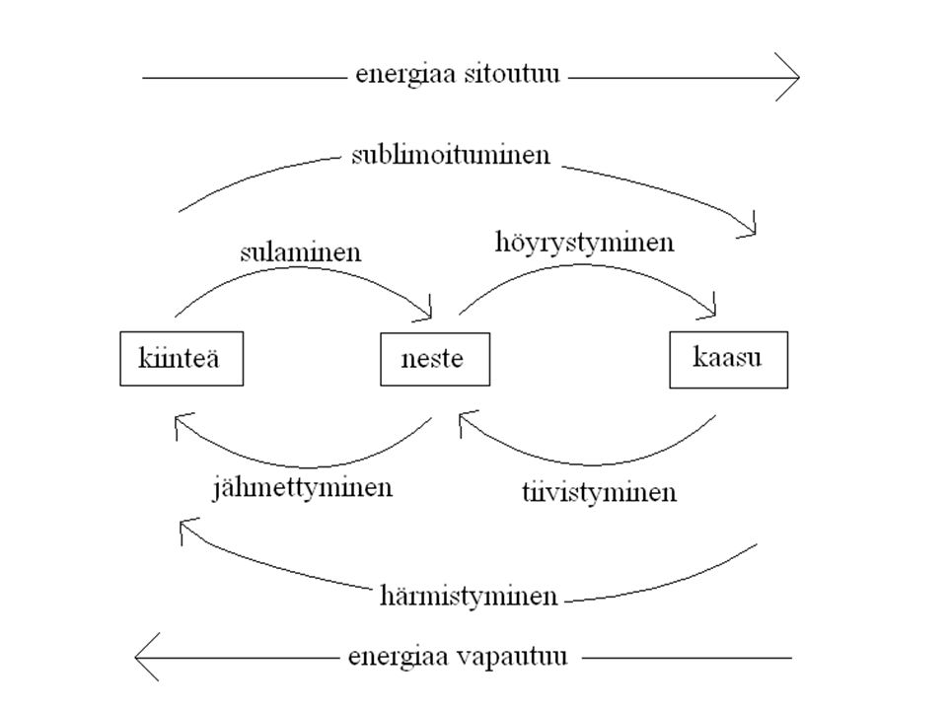
Olomuodon muutokset

Slide 5
Puhtaat aineet
Aineen kaikki rakenneosat samanlaisia
Alkuaineet, metallit, puolimetallit ja epämetallit
Yhdisteet, ioniyhdisteet ja molekyyliyhdisteet
Kiteinen aine, hiukkaset ovat järjestäytyneet tiiviiksi hilaksi, aineilla on tarkat sulamis- ja kiehumispisteet
Amorfinen aine, ei järjestelmällistä hilarakennetta, ei tarkkaa sulamispistettä vaan aine pehmenee kuumennettaessa

Slide 6
Alkuaineet
Jaettu metalleihin, puolimetalleihin ja epämetalleihin
Jokaisella alkuaineella oma kemiallinen merkki
Alkuaineet esiintyvät yksittäisinä atomeina (esim. jalokaasut), kaksiatomisina molekyyleinä (esim. typpi N₂) tai suurempina molekyyleinä (esim. hiili)

Slide 7
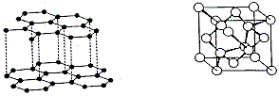
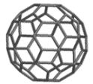
Alkuaineet
Allotropia, alkuaineella samassa olomuodossa vähintään kaksi erilaista esiintymismuotoa. Esim. hapella kaksiatominen O₂ ja kolmiatominen O₃ ja hiilellä grafiitti, timantti ja fullereeni

Slide 8
Seokset
Vähintään kahdenlaisia hiukkasia sekaisin
Homogeeninen seos
  Erilaisia hiukkasia ei erota paljaalla silmällä
  Esim. liuokset, kaasuseokset ja metalliseokset (lejeeringit)
Heterogeeninen seos
  Eri faasit erottuvat selvästi
  Esim. liete, sumu, vaahto, emulsio

Slide 9
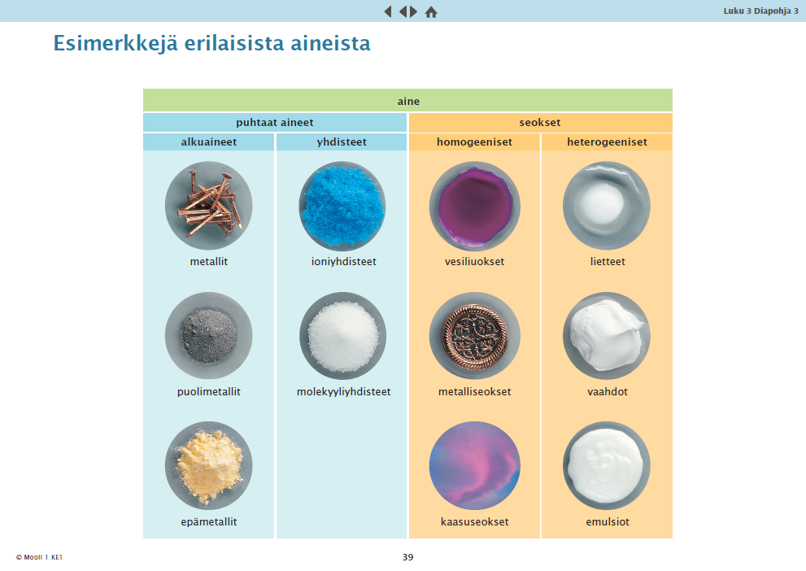

Slide 10
Erotusmenetelmät
Seoksen eri aineet voidaan erottaa toisistaan erilaisilla erotusmenetelmillä, jotka perustuvat aineiden erilaisiin ominaisuuksiin, esim. liukoisuus ja olomuodon muutoksiin

Slide 11
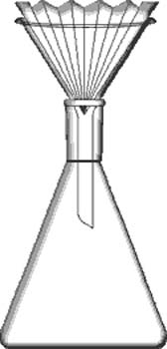
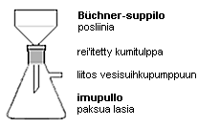
Suodatus
Käytetään yleensä kiinteän nesteeseen liukenemattoman aineen ja nesteen erottamiseen toisistaan
Kiinteä aine jää suodatinpaperiin ja neste valuu paperin läpi
Hyvin hienojakoisen saostuman erottamiseen käytetään usein imusuodatusta
Suodatusta käytetään myös kiinteän aineen ja kaasun erottamiseen

Slide 12
Dekantointi
Dekantointi onnistuu hyvin, jos kiinteä aine on karkeajakoista ja raskasta nesteeseen verrattuna
Neste kaadetaan pois astian pohjalle painuneen kiinteän aineen päältä

Slide 13
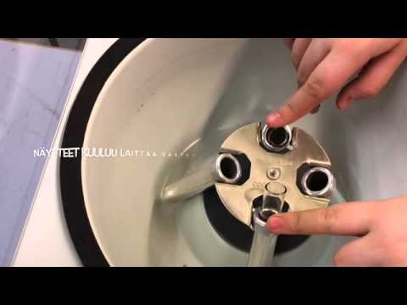
Sentrifugointi
Nesteen ja hienojakoisen saostuman erottamisessa voidaan käyttää sentrifugointia
Koeputkea pyöritetään sentrifuugissa suurella nopeudella, jolloin saostuma painuu pohjalle ja neste jää yläpuolelle

Slide 14
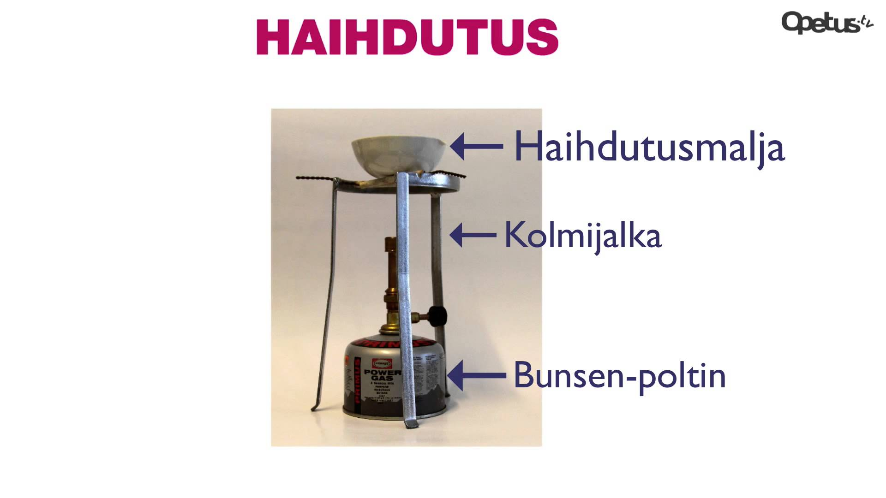
Haihdutus
Liuennut aine voidaan erottaa liuottimesta haihduttamalla
Liuosta kuumennetaan jolloin liuotin haihtuu ja liuennut aine jää astiaan

Slide 15
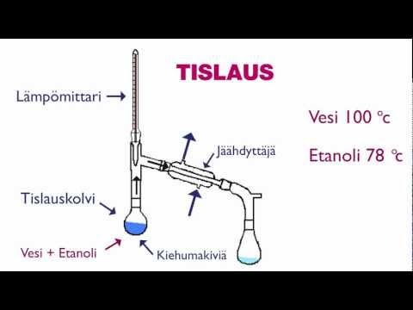
Tislaus
Nesteet joilla on eri kiehumispisteet, voidaan erottaa toisistaan tislaamalla
Seosta kuumennetaan, jolloin alimpana kiehuva aine höyrystyy ja muuttuu jäähdyttimessä takaisin nesteeksi, joka otetaan talteen

Slide 16
Sublimointi
Aine, joka kuumennettaessa muuttuu suoraan kiinteästä kaasuksi (sublimoituu), voidaan erottaa kiinteiden aineiden seoksesta sublimoimalla
Sublimoitu aine voidaan ottaa talteen härmistämällä se kylmälle pinnalle

Slide 17
Uutto
Uuttaminen perustuu aineiden erilaiseen liukousuuteen
Esim. seosta joka sisältää poolista ainetta ja poolitonta ainetta sekoitetaan vesi-eetteriseokseen. Poolinen aine liukenee veteen ja pooliton eetteriin. Kerrokset voidaan erottaa erotussuppilolla
Myös teen valmistuksessa on kyse uuttamisesta (haju-, maku- ja väriaineita liukenee liuottimeen)

Slide 18


Pitoisuudet
Massaprosentti
Tilavuusprosentti
Promille
ppm (parts per million)

